Slide 2
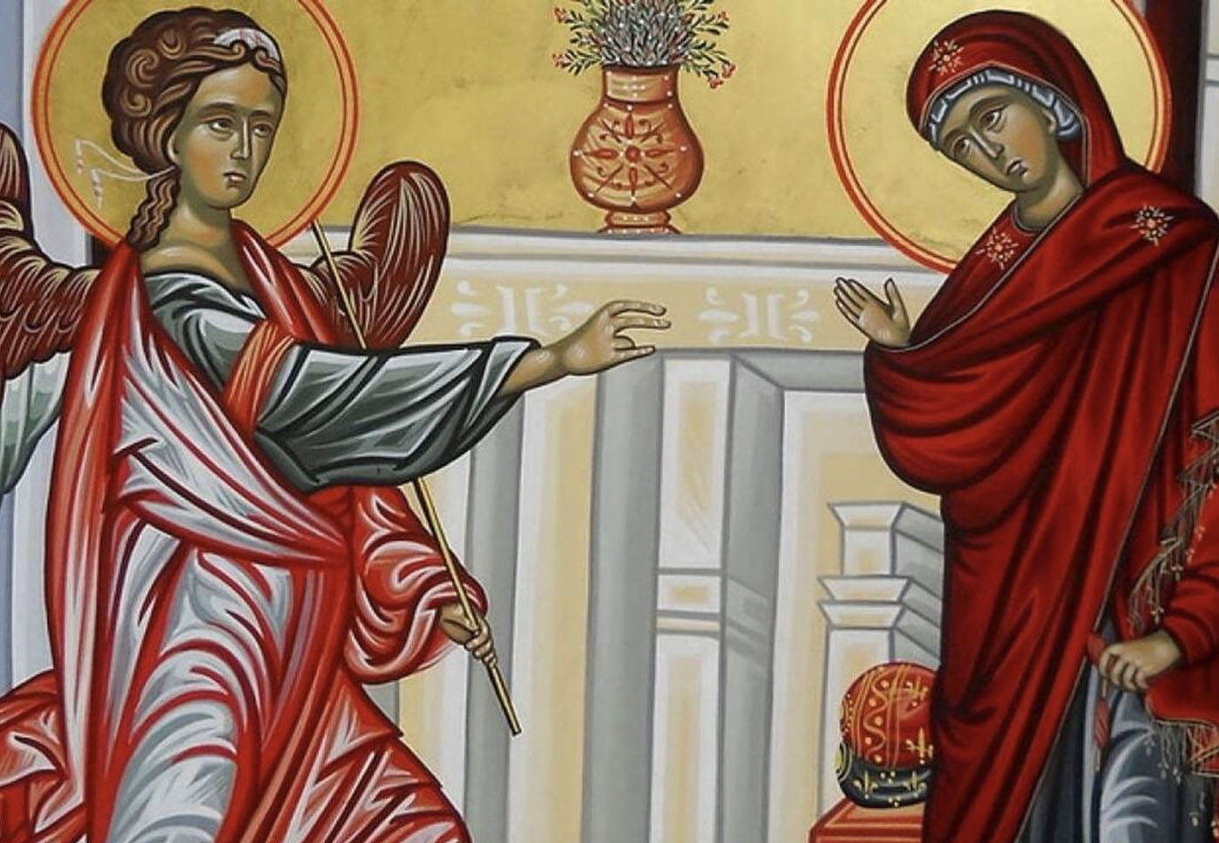
Κάπου εκεί στη Ναζαρέτ μες στη σιωπή
της αγίας σου μελέτης σε πρόφθασε
ο Γαβριήλ, ο Θείος επισκέπτης.

Slide 3
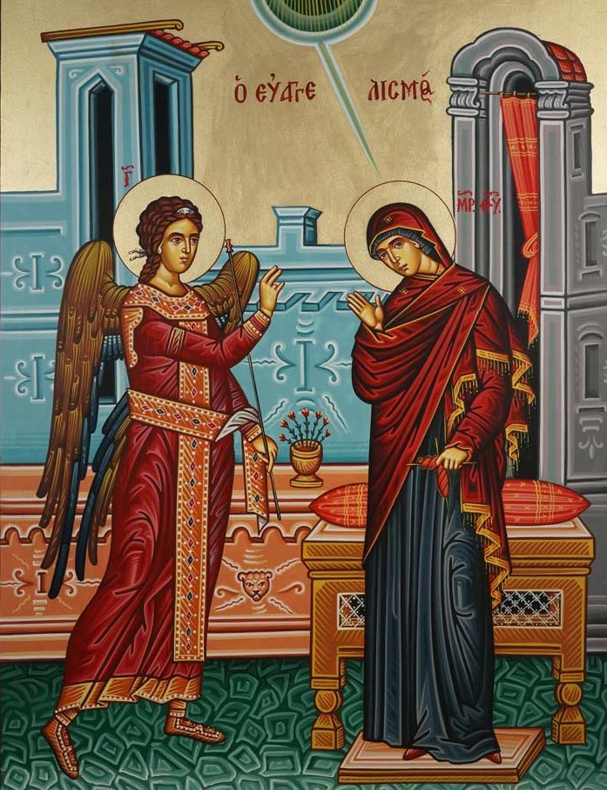
  Ευαγγέλια χαράς
  σου έφερε με δέος,
  πως θα σε κάνει
  θρόνο του
  ο Θεός και
  ο Αδάμ ο νέος.

Slide 4
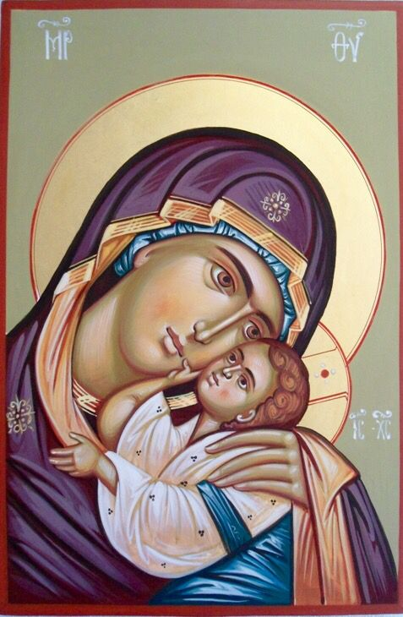
Χαριτωμένη κι άσπιλη
σ’ ονόμασε
ο άγγελος, Μαρία,
και μεταξύ των γυναικών
χαριτωμένη, Θεία.

Slide 5
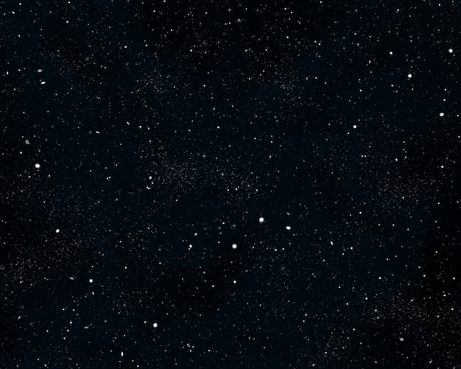
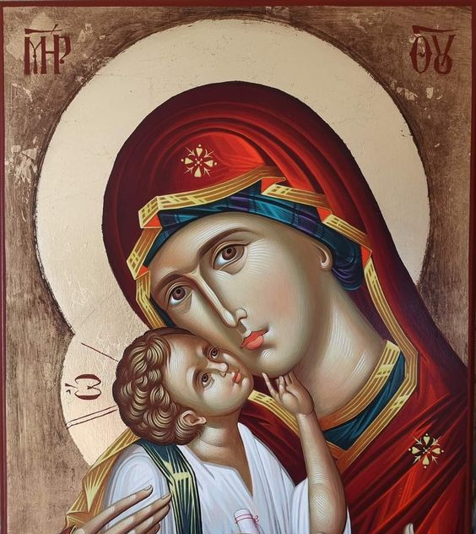
Αγνή Μαρία ,θα γεννήσεις τον Χριστό,
που θα φέρει σωτηρία
στον κόσμο τον αμαρτωλό.

Slide 6
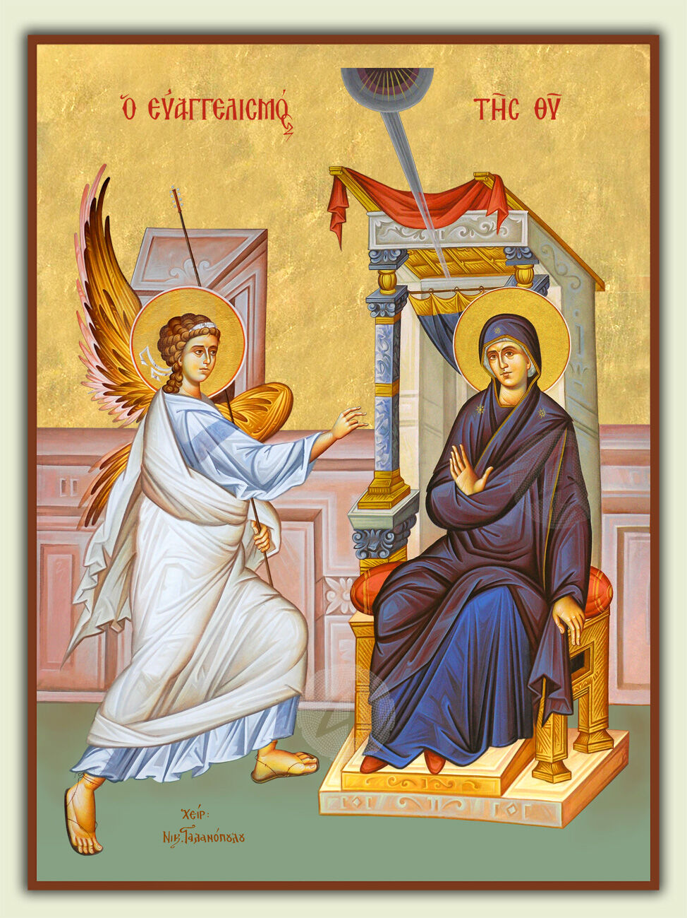
Ρώτησες με σύνεση,
με φόβο θεϊκό:
«Παρθένος είμαι,
πάναγνη,
πώς θα γεννήσω γιο;»

Slide 7
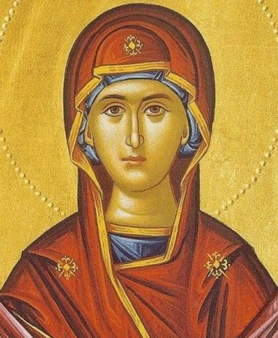
Ιδού το Πνεύμα
το Άγιο θε να σε
χαριτώσει
κι αθόρυβα
στα σπλάχνα σου
ο Θεός
θα σκηνώσει.

Slide 8
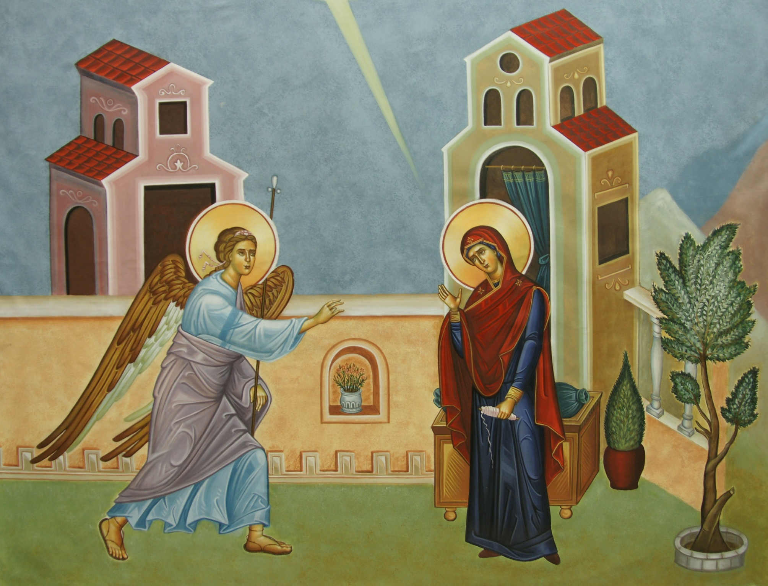
Τότε έσκυψες στην υποταγή του Θείου μυστηρίου
«Γένοιτο», είπες, «προσκυνώ, η δούλη του Κυρίου.»

Slide 9
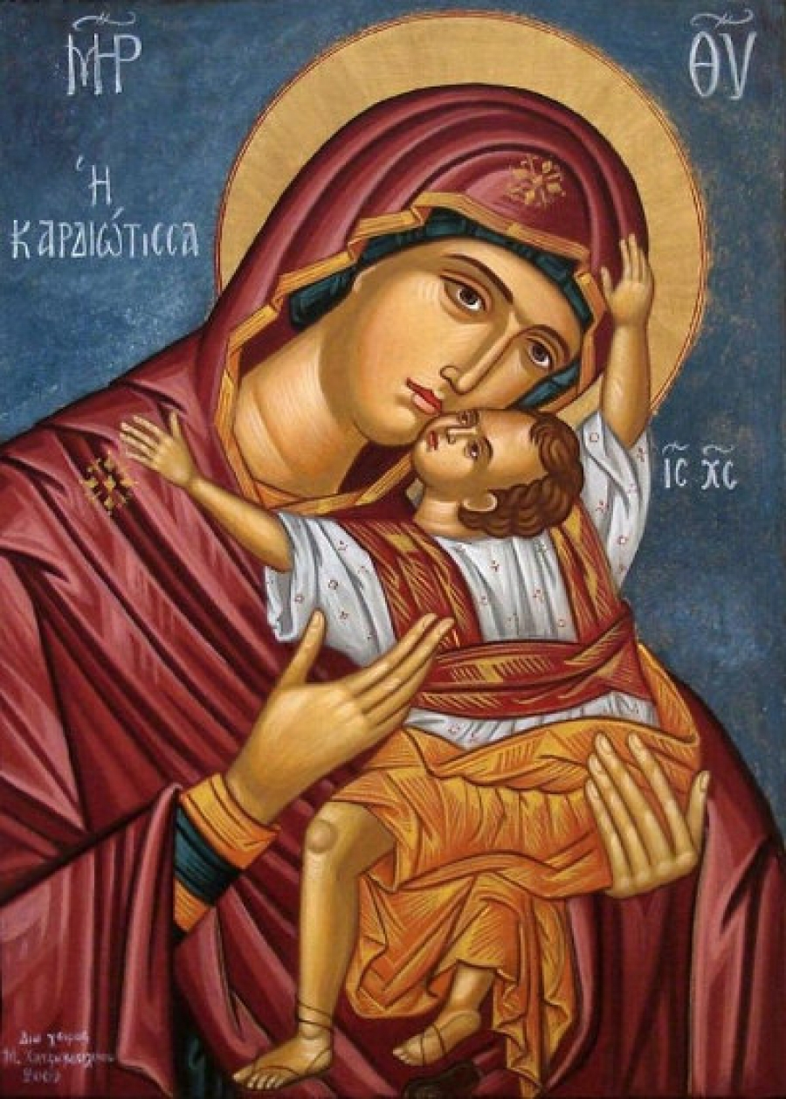
Ω! Δέσποινά μας
Παναγία, γλυκιά μητέρα
του Χριστού,
εσύ σκορπίζεις ευλογία
μες στην ψυχή κάθε πιστού.

Slide 10
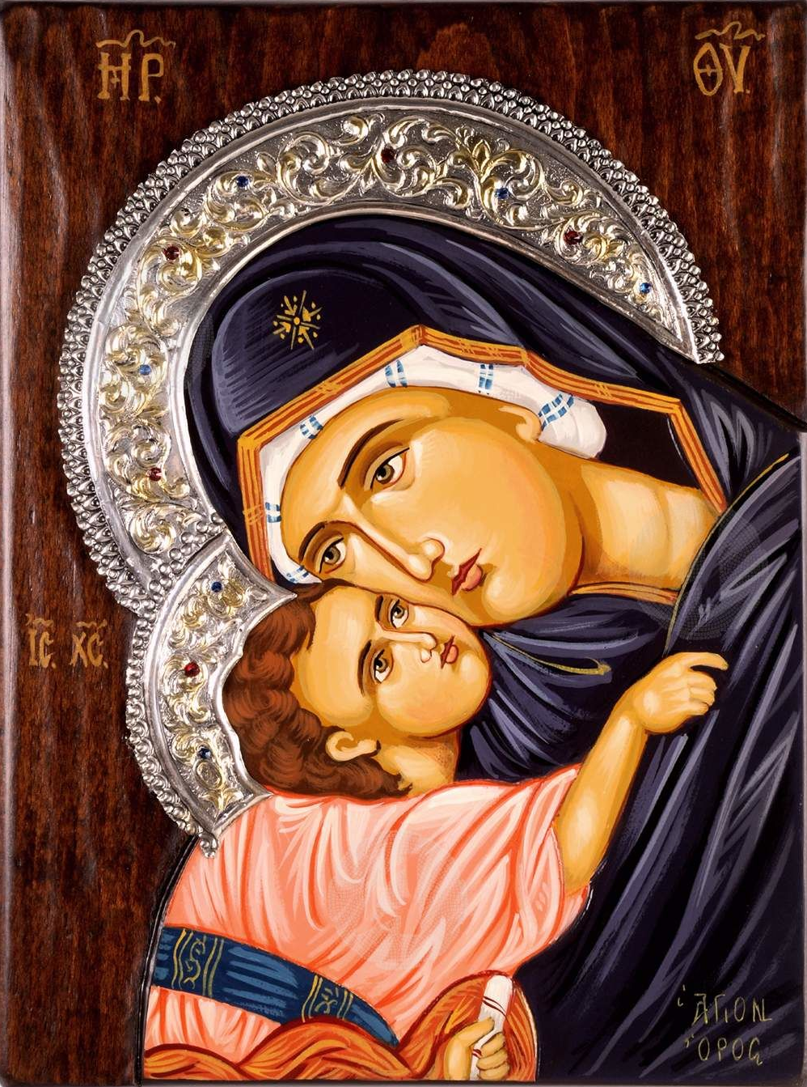
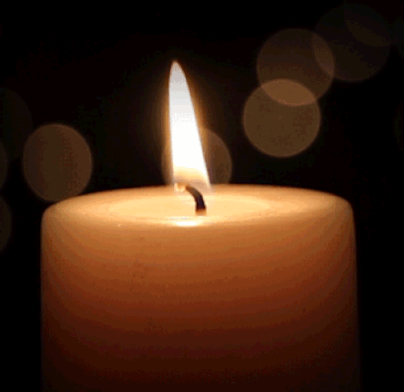
Μύριες καρδιές
τη θεία μορφή σου
ευλαβικά
την προσκυνούν,
Βασίλισσα του Παραδείσου,
και μ’ άγιο δέος σ’ ανυμνούν.

Slide 11
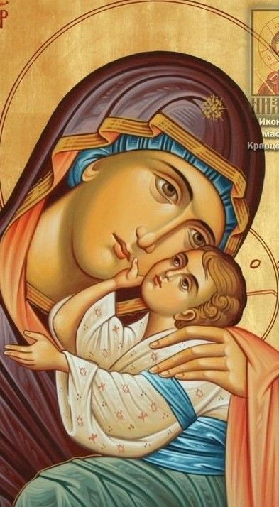
Εσύ προστάτεψέ μας όλους,
φύτεψε μες στην καρδιά
ταπείνωση κι αγνότητα,
αγάπη και χαρά.

Slide 12

Να βοηθάς και την Ελλάδα μας, την όμορφη πατρίδα,
ακοίμητος να ᾿σαι φρουρός, παρηγοριά κι ελπίδα.

Slide 13
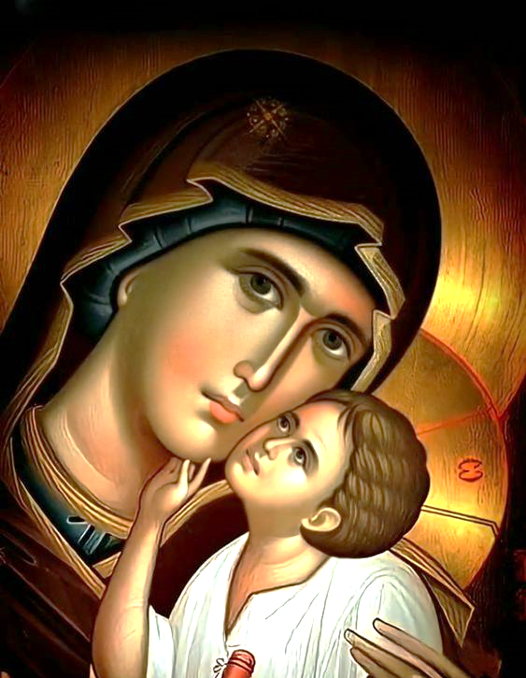
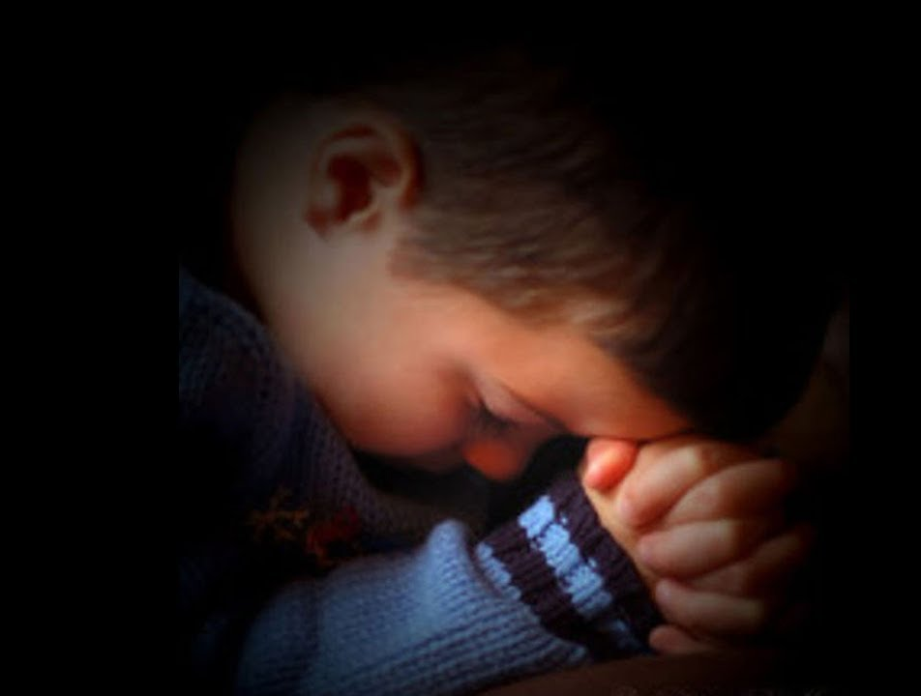
Η νέα γενιά παρακαλεί
στον κόσμο ειρήνη φέρε…

Slide 14
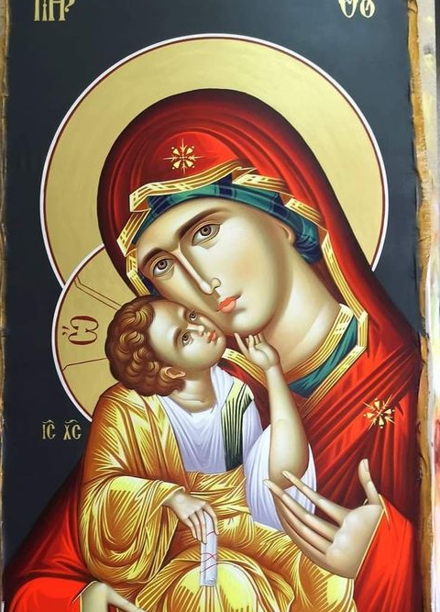
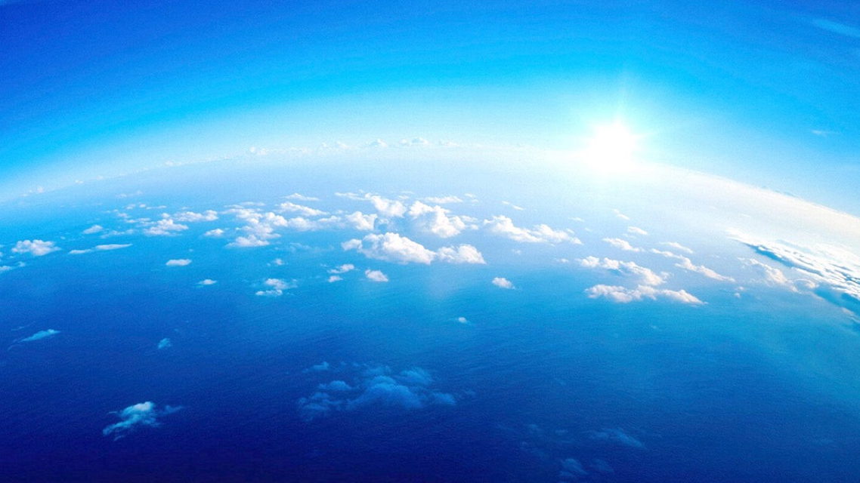
…και ψάλλει μέσα από την καρδιά:
«Κεχαριτωμένη, Χαίρε!»

